Slide 1
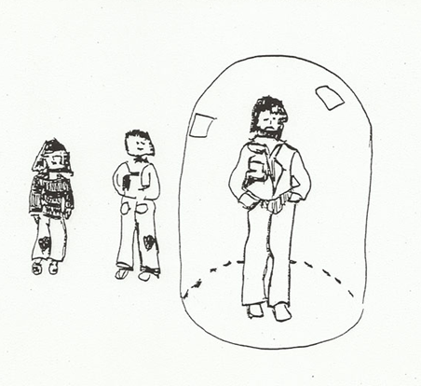
Danske Multidisciplinære Psykiatri Grupper
Webinar d. 20.04.26
Negative symptomer ved skizofreni og andre primære psykoselidelser
-Vurdering og behandling af børn, unge og voksne

Slide 2
Program for webinar d. 20.04.26
Velkommen og indledende bemærkninger om webinaret
Præsentation af retningslinjen (ca. 25 minutter)
Spørgsmål v Teams-håndsoprækning (ca. 30 minutter)
  Inddelt i retningslinjens underemner

Slide 3

Forfattere og med i dag:
Merete Nordentoft speciallæge i psykiatri, klinisk professor, overlæge, Forskningsenheden, Region Hovedstadens Psykiatri
Mette Ødegaard Nielsen speciallæge i psykiatri, Ph.d. klinisk lektor, overlæge, Psykiatrisk Center Glostrup, Forskningsenheden, Region Hovedstadens Psykiatri
Ulla Schierup Nielsen speciallæge i børne - og ungdomspsykiatri, klinisk lektor, overlæge, ph.d., Børne- og ungdomspsykiatrisk afdeling, Forskningsenhed for Børne- og Ungdomspsykiatri, Psykiatrien i Region Nordjylland.
Runhild Arendt specialpsykolog i psykiatri, ekstern lektor, Afdeling for Psykoser, Aarhus Universitetshospital, Region Midtjylland
Sofie Norlin Mølgaard introduktionslæge i psykiatri, Ph.d.-studerende, Psykiatrisk Center Glostrup, Region Hovedstadens Psykiatri
Ida Marie Ørbech-Grønlund Jacobsen speciallæge i psykiatri, overlæge, Psykiatrisk afdeling Sygehus Sønderjylland (forperson for forfattergruppen)
Louise Birkedal Glenthøj specialpsykolog i psykiatri, lektor, dr.med, ph.d., Forskningsenheden, Region Hovedstadens Psykiatri

Slide 4
Generelt om retningslinjen
Målgruppe
Klinisk arbejdende sundhedsprofessionelle i det danske sundhedsvæsen indenfor psykiatri og børne- og ungdomspsykiatri
Ved udarbejdelsen af anbefalinger er lagt vægt på, at de skal kunne anvendes i den kliniske dagligdag og er derfor ikke tiltænkt forskningssammenhænge
Patientgruppe
Alle patienter diagnosticeret med primær psykoselidelse (F2-spektret) i alle aldersgrupper, såvel indlagte som ambulante

Slide 5
Metode - Litteratur
Litteratursøgning blev gennemført i perioden 23. april 2024 – 26. september 2024.
  Der er foretaget to systematiske litteratursøgninger:
  Først søgning efter internationale guidelines fra 2014 til 23. april 2024
  Dernæst søgning efter sekundærlitteratur (systematiske reviews og metaanalyser) fra 2019 til 26. september 2024
Efter endt litteratursøgning blev forfattergruppen ved den interne høring gjort opmærksomme på to nye metaanalyser omhandlende kognitiv terapi. Begge udgivet i 2025. De to metaanalyser blev ekstraordinært medtaget i retningslinjen, da de udløste en ny faglig vurdering.
Systematisk kvalitetsvurdering ved Retningslinje-sekretariatet.
Søgeprotokoller med søgestrenge er tilgængelige hos retningslinjesekretariatet

Slide 6
Metode – Formulering af anbefalinger
Anbefalingerne er styrkegraderet med Oxford skalaen (A-D).
Anbefalingernes ordlyd afspejler styrken, f.eks. vil en svag anbefaling for en intervention (B-D) være formuleret som ”overvej at…” Der kan være enkelte undtagelser, hvilket i så fald forklares i ledsagende tekst.
* markerer at en styrke er nedjusteret grundet kritisk lav metodisk kvalitet. F.eks. kan A nedgraderes til B* hvis flere af studierne som anbefalingen bygger på har kritisk lav metodisk kvalitet (årsagen til * vil altid kunne læses i retningslinjen).

Slide 7
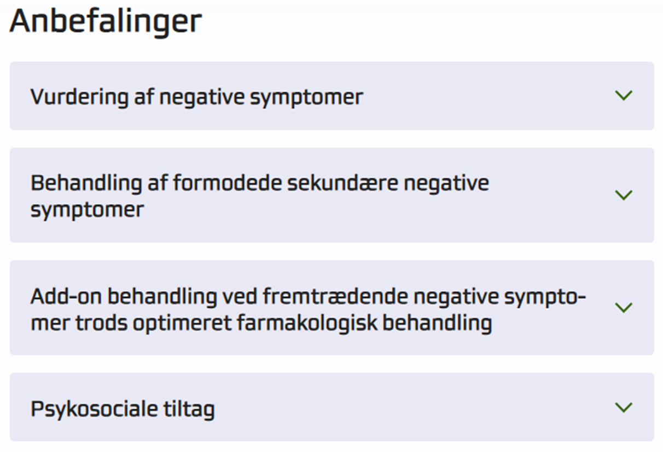
Retningslinjen:
I alt 21 anbefalinger

Slide 8
Vurdering af negative symptomer
Anvend følgende 5 domæner: Anhedoni, asocialitet, sprogfattigdom (alogia), initiativløshed (avolition) og affektaffladning (dæmpet affekt) ved vurdering af negative symptomer (B)
    Bilag 1: Ordforklaring til negative symptomer, de 5 domæner
Inddrag både patienten, klinisk observation og, om muligt, pårørende og kommunale kontaktpersoner ved vurdering af negative symptomer (D)
Overvej at anvende BNSS (Brief negative Symptom Scale) til voksne patienter (B*) og børn og unge (D) ved monitorering af negative symptomer
    Bilag 2 og 3: BNSS manual og scoringsark
Forsøg at afdække om de negative symptomer er primære eller sekundære til andet; oftest angst, psykose, depression, brug af sederende rusmidler eller medicinbivirkninger (D)
    Bilag 4: Calgary depressions skala

Slide 9
Behandling af formodede sekundære negative symptomer
Overvej at optimere den antipsykotiske behandling efter gældende retningslinjer ved negative symptomer der mistænkes at skyldes persisterende psykotiske symptomer (B)
Overvej at tillægge antidepressiv medicin, skifte til et antipsykotikum med antidepressiv effekt, og/eller tilbyde Kognitiv Adfærds Terapi ved negative symptomer der mistænkes at skyldes en depression (B)
Overvej at reducere dosis eller skifte til et andet antipsykotikum med lavere risiko for EPS og/eller sedation ved negative symptomer hos patienter med ekstrapyramidale bivirkninger eller sedation (D)
Overvej at skifte til anden generations antipsykotika ved patienter med negative symptomer der er behandlet med første generations antipsykotika (C)

Slide 10
Add-on behandling ved fremtrædende negative symptomer trods optimeret farmakologisk behandling
Overvej at tilbyde afprøvning af add-on behandling med anti-depressiva ved fremtrædende negative symptomer, også i fravær af depressive symptomer (B) ● Er ikke godkendt af EMA på denne indikation. Behandlingen er derfor off-label.
Overvej at tilbyde afprøvning af add-on behandling med modafinil til udvalgte voksne patienter med fremtrædende negative symptomer (B*) ● Er ikke godkendt af EMA på denne indikation. Behandlingen er derfor off-label.
Overvej at tilbyde transkraniel magnetisk stimulation (TMS) i protokolleret regi til udvalgte voksne patienter med fremtrædende og vedvarende negative symptomer (B*) ● SundK Rådet er enige i, at anbefalingen kan anvendes til patientgruppen, idet Rådet dog understreger, at rTMS ikke anbefales som rutinebehandling men udelukkende i protokolleret regi. Rådet kan genoptage og revurdere beslutningen, når der foreligger nye relevante data i forbindelse med revision af retningslinjen
Anvend ikke Cannabinoider i behandlingen af negative symptomer (B*)
Anvend kun efter nøje overvejelse kosttilskud, oxytocin, antiinflammatoriske midler, mikrobiom-rettede behandlinger, opiodantagonister, NMDA-agonister eller NMDA-antagonister i behandlingen af negative symptomer (B*)

Slide 11
Psykosociale tiltag
Tilbyd tidlige interventionsforløb til patienter med en første episode psykose (A)
Afdæk patientens funktionsniveau samt behov for støtteforanstaltninger, og tilbyd støtte til at tage kontakt til relevante instanser (D)
Overvej at tilbyde patienter med negative symptomer mulighed for opsøgende psykiatrisk behandling (D)
Overvej at tilbyde kognitiv remediering som behandlingsmulighed til voksne patienter (B*) samt børn og unge (D) med negative symptomer, særligt dem, der samtidig har kognitive forstyrrelser

Slide 12
Psykosociale tiltag (fortsat)
Overvej at tilbyde social færdighedstræning til voksne patienter (B*) og børn og unge (D) med negative symptomer
Overvej at tilbyde kognitiv adfærdsterapi (KATp) til patienter med negative symptomer (B*)
Overvej at tilbyde motion til voksne patienter (B*) og børn og unge (D) som en del af en integreret behandlingsindsats, der også sigter mod at forbedre det fysiske helbred hos individer med negative symptomer
Anvend ikke rutinemæssigt kropsorienteret terapi (B*), musikterapi (B) eller metakognitiv træning (D) mod negative symptomer

Slide 13

Spørgsmål?
Husk virtuel håndsoprækning

Slide 14

Spørgsmål generelt til:
Målgruppe, patientgruppe, metoden (litteratursøgning, generel formulering af anbefalingerne)

Slide 15
Spørgsmål til anbefaling 1-4 vedr. vurdering af negative symptomer?
1. Anvend følgende 5 domæner: Anhedoni, asocialitet, sprogfattigdom (alogia), initiativløshed (avolition) og affektaffladning (dæmpet affekt) ved vurdering af negative symptomer (B)
    Bilag 1: Ordforklaring til negative symptomer, de 5 domæner
2. Inddrag både patienten, klinisk observation og, om muligt, pårørende og kommunale kontaktpersoner ved vurdering af negative symptomer (D)
3. Overvej at anvende BNSS (Brief negative Symptom Scale) til voksne patienter (B*) og børn og unge (D) ved monitorering af negative symptomer
    Bilag 2 og 3: BNSS manual og scoringsark
4. Forsøg at afdække om de negative symptomer er primære eller sekundære til andet; oftest angst, psykose, depression, brug af sederende rusmidler eller medicinbivirkninger (D)
    Bilag 4: Calgary depressions scala

Slide 16
Spørgsmål til anbefaling 5-8 vedr. behandling af formodede sekundære negative symptomer ?
5. Overvej at optimere den antipsykotiske behandling efter gældende retningslinjer ved negative symptomer der mistænkes at skyldes persisterende psykotiske symptomer (B)
6. Overvej at tillægge antidepressiv medicin, skifte til et antipsykotikum med antidepressiv effekt, og/eller tilbyde Kognitiv Adfærds Terapi ved negative symptomer der mistænkes at skyldes en depression (B)
7. Overvej at reducere dosis eller skifte til et andet antipsykotikum med lavere risiko for EPS og/eller sedation ved negative symptomer hos patienter med ekstrapyramidale bivirkninger eller sedation (D)
8. Overvej at skifte til anden generations antipsykotika ved patienter med negative symptomer der er behandlet med første generations antipsykotika (C)

Slide 17
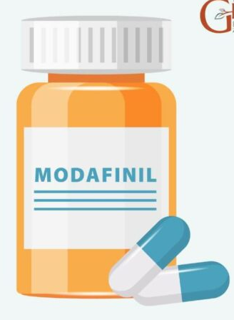
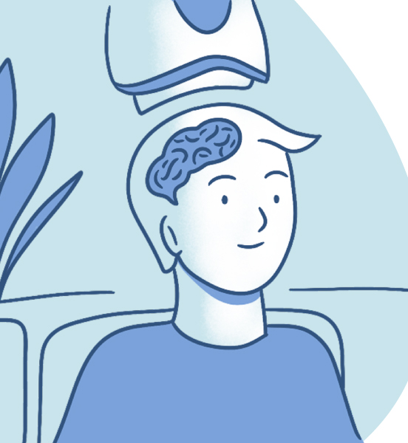
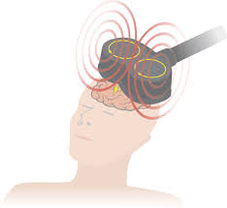
Spørgsmål til anbefaling 9-13 vedr. add-on behandling ved fremtrædende negative symptomer trods optimeret farmakologisk behandling?
9. Overvej at tilbyde afprøvning af add-on behandling med anti-depressiva ved fremtrædende negative symptomer, også i fravær af depressive symptomer (B) ● Er ikke godkendt af EMA på denne indikation. Behandlingen er derfor off-label.
10. Overvej at tilbyde afprøvning af add-on behandling med modafinil til udvalgte voksne patienter med fremtrædende negative symptomer (B*)● Er ikke godkendt af EMA på denne indikation. Behandlingen er derfor off-label.
11. Overvej at tilbyde transkraniel magnetisk stimulation (TMS) i protokolleret regi til udvalgte voksne patienter med fremtrædende og vedvarende negative symptomer (B*) ● SundK Rådet er enige i, at anbefalingen fra DMPG Skizofreni kan anvendes til patientgruppen, idet Rådet dog understreger, at rTMS ikke anbefales som rutinebehandling men udelukkende i protokolleret regi. Rådet kan genoptage og revurdere beslutningen, når der foreligger nye relevante data i forbindelse med revision af den pågældende retningslinje.
12. Anvend ikke Cannabinoider i behandlingen af negative symptomer (B*)
13. Anvend kun efter nøje overvejelse kosttilskud, oxytocin, antiinflammatoriske midler, mikrobiom-rettede behandlinger, opiodantagonister, NMDA-agonister eller NMDA-antagonister i behandlingen af negative symptomer (B*)

Slide 18
Spørgsmål til anbefaling 14-21 vedr. psykosociale tiltag ?
14. Tilbyd tidlige interventionsforløb til patienter med en første episode psykose (A)
15. Afdæk patientens funktionsniveau samt behov for støtteforanstaltninger, og tilbyd støtte til at tage kontakt til relevante instanser (D)
16. Overvej at tilbyde patienter med negative symptomer mulighed for opsøgende psykiatrisk behandling (D)
17. Overvej at tilbyde kognitiv remediering som behandlingsmulighed til voksne patienter (B*) samt børn og unge (D) med negative symptomer, særligt dem, der samtidig har kognitive forstyrrelser
18. Overvej at tilbyde social færdighedstræning til voksne patienter (B*) og børn og unge (D) med negative symptomer
19. Overvej at tilbyde kognitiv adfærdsterapi (KATp) til patienter med negative symptomer (B*)
20. Overvej at tilbyde motion til voksne patienter (B*) og børn og unge (D) som en del af en integreret behandlingsindsats, der også sigter mod at forbedre det fysiske helbred hos individer med negative symptomer
21. Anvend ikke rutinemæssigt kropsorienteret terapi (B*), musikterapi (B) eller metakognitiv træning (D) mod negative symptomer

Slide 19
Danske Multidisciplinære Psykiatri Grupper
Tak for i dag

